Slide 1
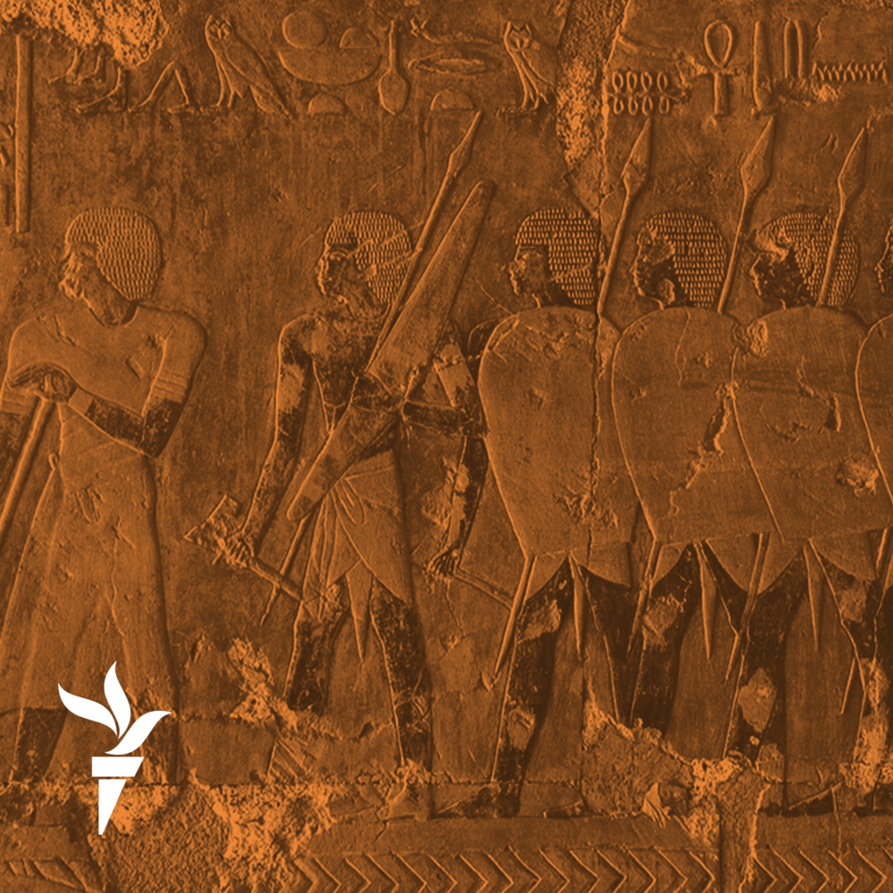
Виртуальная выставка «Тайны кладов»
К Дню археолога
ЦЕНТРАЛЬНАЯ БИБЛИОТЕКА
МКУ «ЦБС СУНЖЕНСКОГО РАЙОНА»

Slide 2
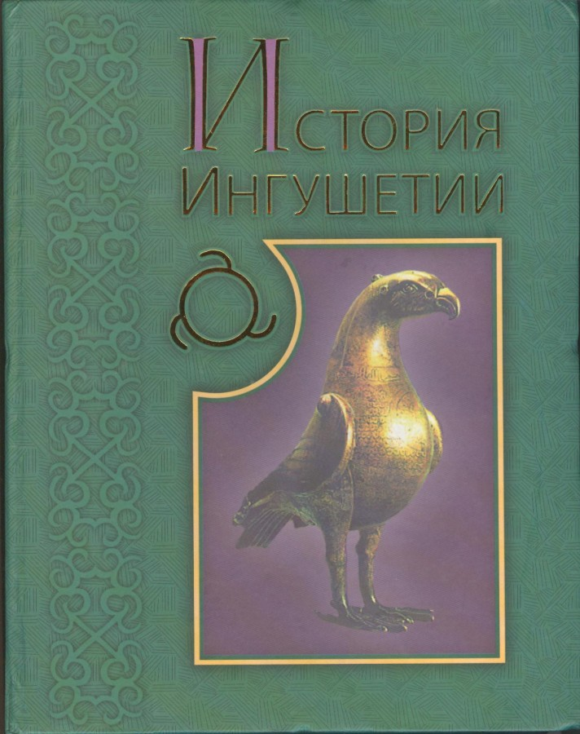
История Ингушетии / М.Б. Долгиева, М.М. Картоев, Н.Д. Кодзоев, Т.Х. Матиев; Отв. ред. Н.Д. Кодзоев; Ингушский научно-исследовательский институт гуманитарных наук им. Ч. Ахриева. Магас, 2011. 483 с.: ил.
Данное издание, подготовленное научными сотрудниками отдела истории Ингушетии Ингушского НИИ гуманитарных наук им. Ч. Ахриева (г. Магас), является первым опытом осмысления ингушской истории в ее целостности и тесной взаимосвязи с историей Кавказа, России, окружающих народов, культурно-исторических общностей и стран в широких хронологических рамках – от древности до современности. Структура книги выстроена в традиционной для подобных изданий хронологически-тематической форме и состоит из глав – хронологических периодов, подразделяющихся на параграфы – тематические сюжеты.

Slide 3
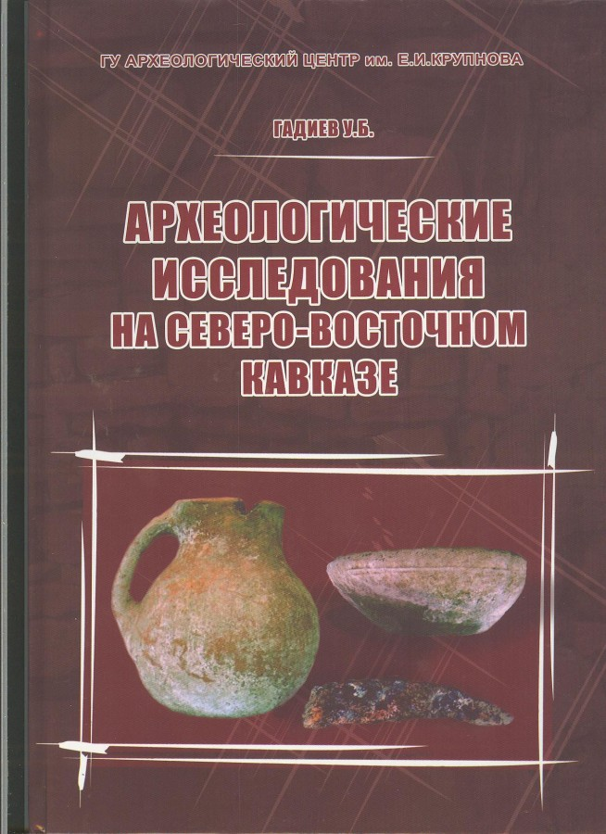
Гадиев У.Б. Археологические исследования на Северо-Восточном Кавказе. Назрань, 2011. 160 с.
Книга посвящена итогам охранных археологических работ, проведенных автором в Чеченской Республике и Республике Ингушетия в 2005-2006 гг., а также результатам раскопок 2008-2009 гг. на христианском храме Тхаба-Ерды VIII-IX вв. в горной Ингушетии и представляет интерес, как для археологов, так и для историков, краеведов и этнологов.

Slide 4
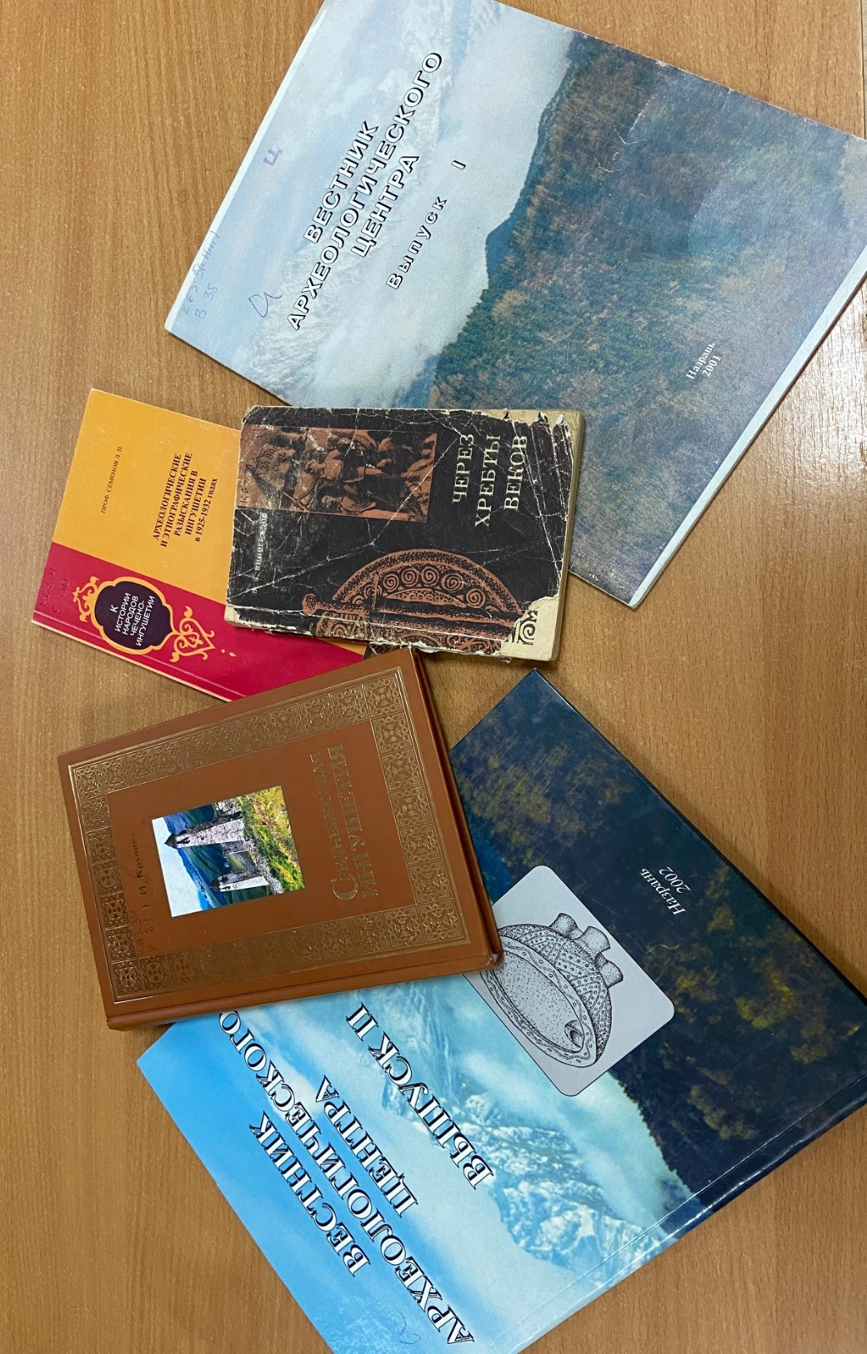
Издания из краеведческого книжного фонда отдела обслуживания читателей Центральной библиотеки

Slide 5
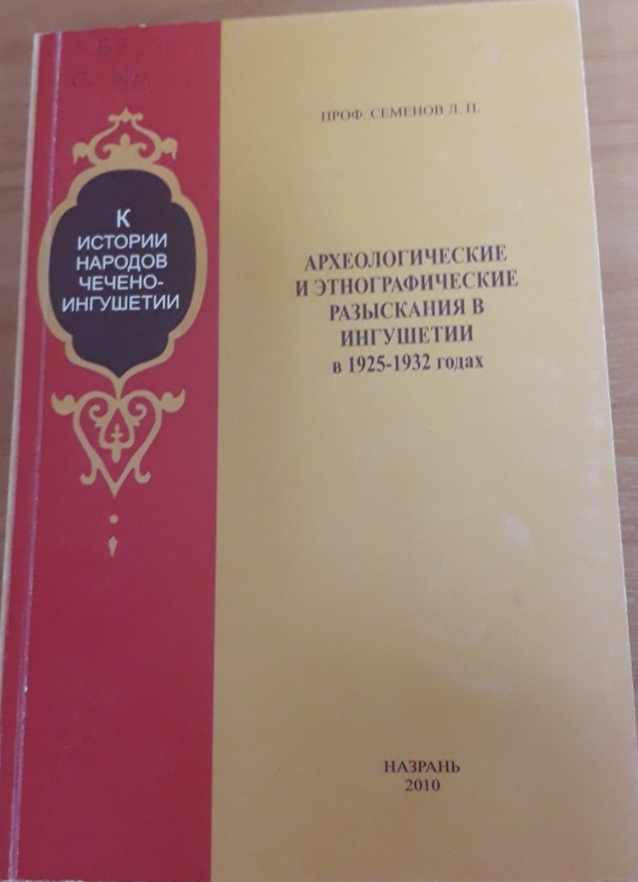
Семенов Л. П.
Археологические и этнографические разыскания в Ингушетии в 1925-1932 годах. – 2-е изд., стереотипное. – Назрань: ООО «Пилигрим», 2010. – 162 с.
В книге содержится описание и характеристика не только таких редчайших памятников древности Ингушетии, как циклопическая кладка у селения Дошхакле, мусульманский мавзолей Борга-Каш XV века – близ селения Плиево, но и великолепные образцы средневекового зодчества ингушского народа – многоэтажные боевые башни и надземные многоярусные склепы с пирамидальной ступенчатой крышей.

Slide 6
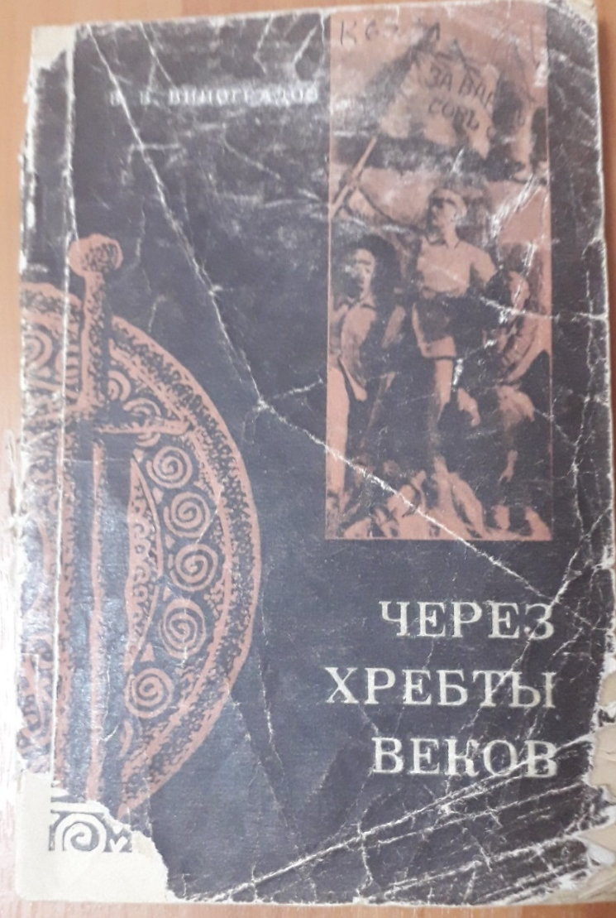
Виноградов В. Б.
Через хребты веков. – Грозный, 1970. – 65 с.
От автора
Книга состоит из нескольких, на первый взгляд, вроде даже и не связанных между собой разделов. Но не торопитесь с выводом. Вчитайтесь в них, и тогда вы поймете все части книги цементируются желанием автора усилить чувство любви и уважения к наследию минувших времен, познакомить читателя с некоторыми сторонами прошлой и настоящей жизни отчего края.

Slide 7
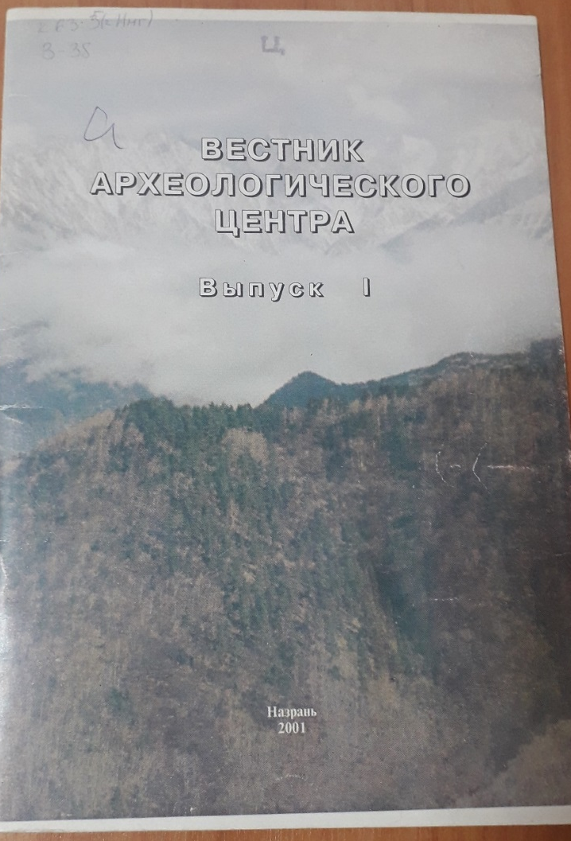
Вестник Археологического центра. - Выпуск I. -
Назрань, 2001.
Данная работа является обобщением проделанной Археологическим центром работой по сбору пер-
вичной информации о памятниках материальной культуры Назрановского, Сунженского и Малгобек-
ского районов Республики Ингушетия. Сборник состоит из двух разделов. В первый раздел включены
реестр археологических памятников Ингушетии и нормативно-правовые акты РИ в области сохранения
историко-культурного наследия. Второй раздел состоит из материалов и сообщений научных сотрудников Археологического центра.
Сборник будет интересен и полезен не только для специалистов, историков и краеведов, но и для
широких кругов читателей.

Slide 8
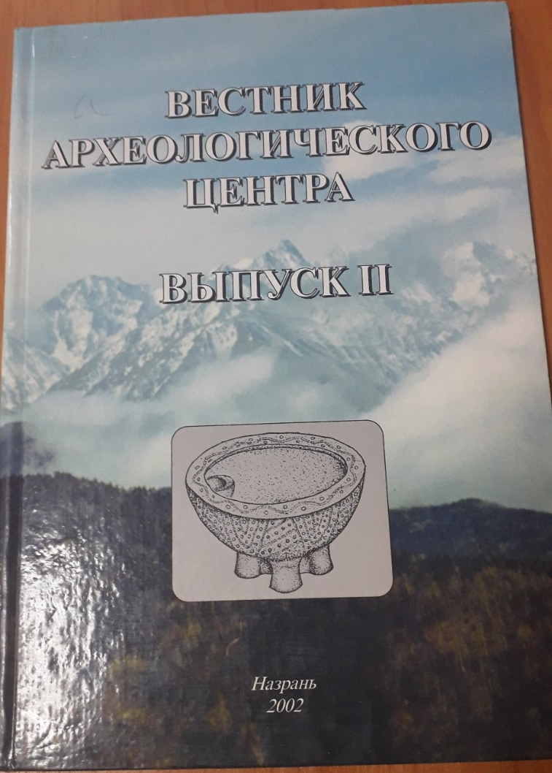
Вестник Археологического центра. Вып.2. - Назрань:Кавказская здравница, - 2002. - 84 с.
Сборник содержит материалы по археологии Ингушетии, охватывающие период от бронзового века до позднего средневековья. Многие работы впервые вводят в научный оборот материалы разновременных археологических памятников, открытых в ходе работы Археологического центра в 2001 г.
Для археологов, историков, краеведов.

Slide 9
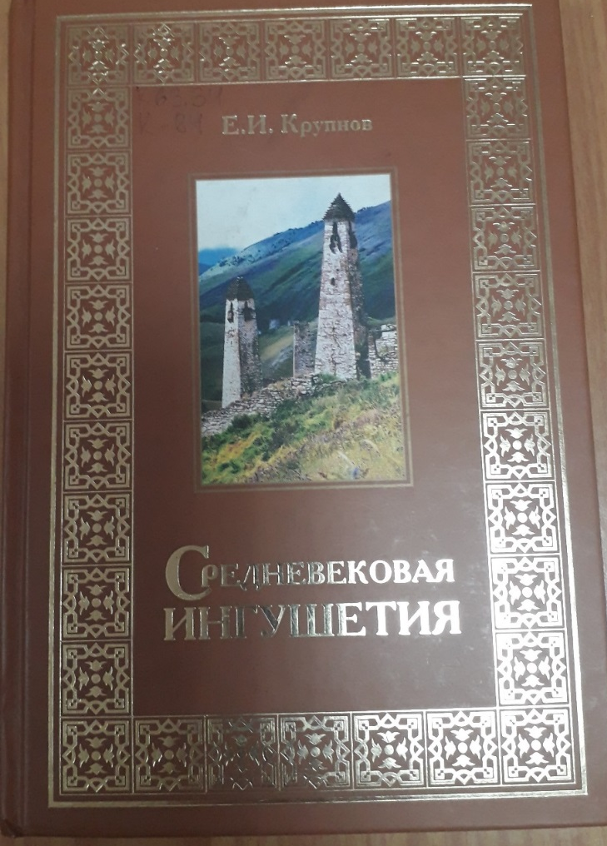
Крупнов Е. И.
Средневековая Ингушетия. – 2-е изд. – Магас: Изд-во «Сердало», 2008. – 256 с.: ил.
Предлагаемая вниманию читателей монография по существу представляет собой первый обобщающий опыт освещения средневековой истории, хозяйства, общественного строя и духовной культуры небольшой ингушской народности…

Slide 10
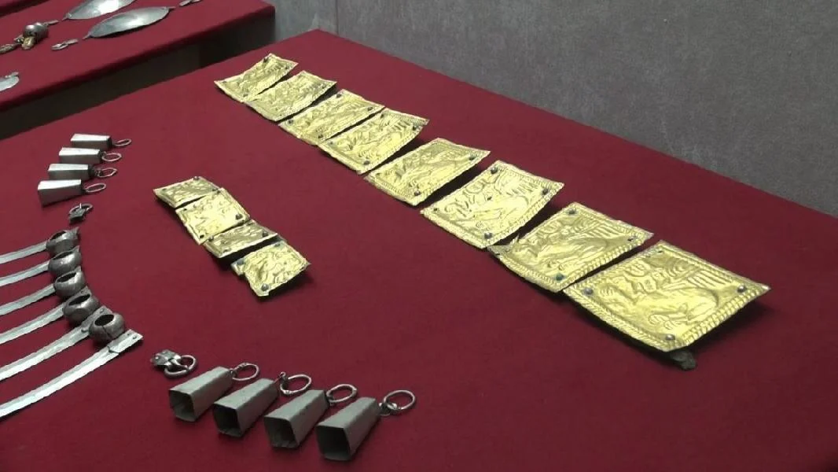
Древние сокровища Ингушетии
При раскопках в сельском поселении Экажево археологи обнаружили украшения, которые в древности крепили к воинской амуниции.
На территории могильника, в котором хоронили воинскую знать, учёные нашли части ножа, керамическую миску, металлические пряжки, бусы из синего стекла, которыми украшали крепления оружия к поясу, сообщает ТАСС. Всего археологам удалось собрать более четырёх десятков ценных находок, которые датируются примерно III веком до н. э.

Slide 11
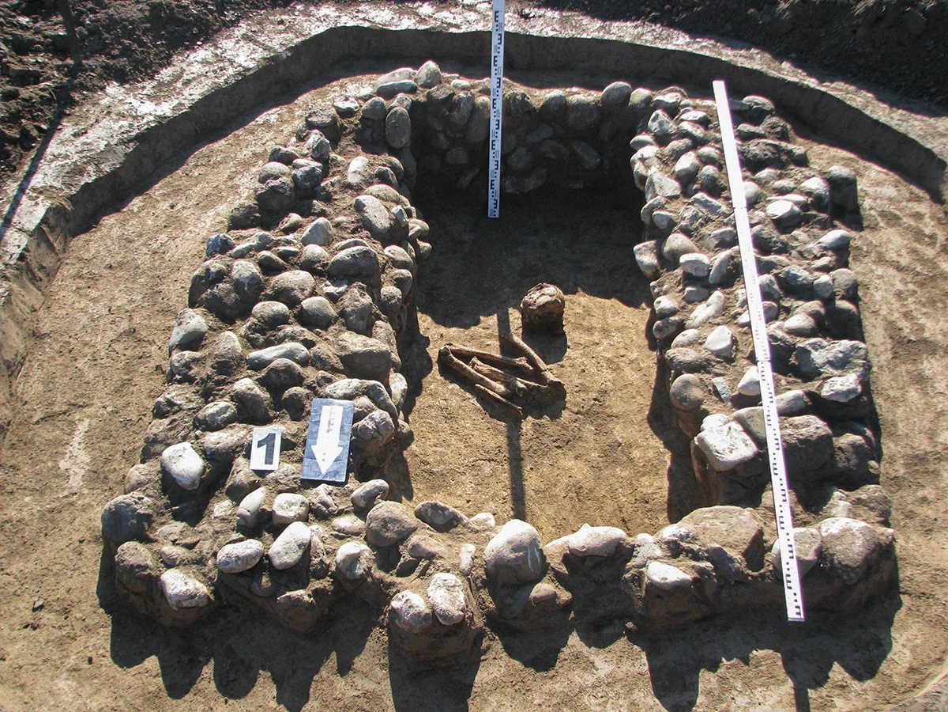

Slide 12
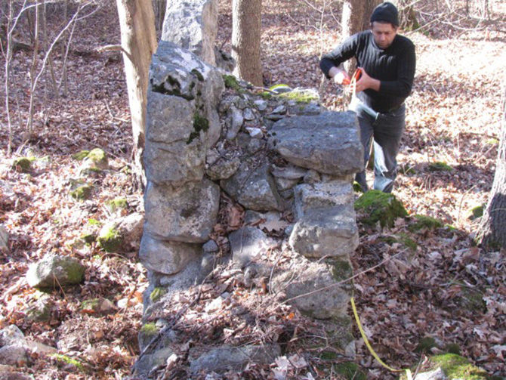

Slide 13


Уважаемые читатели!
В МКУ «ЦБС Сунженского района» открыт доступ к Национальной электронной библиотеке (НЭБ)
НЭБ – это электронный каталог фондов российских библиотек, где вы можете:
Найти интересующее печатное издание
Найти электронную копию издания
Просматривать на законных основаниях оцифрованные издания, ограниченные авторским правом

Slide 14


https://rusneb.ru/catalog/000202_000005_339566/
https://apps.apple.com/ru/app/%D0%BD%D1%8D%D0%B1-%D1%81%D0%B2%D0%B5%D1%82/id1489810312
https://apps.apple.com/ru/app/%D0%BD%D1%8D%D0%B1-%D1%80%D1%84-%D0%BD%D0%B0%D1%86%D0%B8%D0%BE%D0%BD%D0%B0%D0%BB%D1%8C%D0%BD%D0%B0%D1%8F-%D0%B1%D0%B8%D0%B1%D0%BB%D0%B8%D0%BE%D1%82%D0%B5%D0%BA%D0%B0/id944682831

